Slide 1
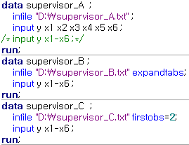
자료 입력

Slide 2
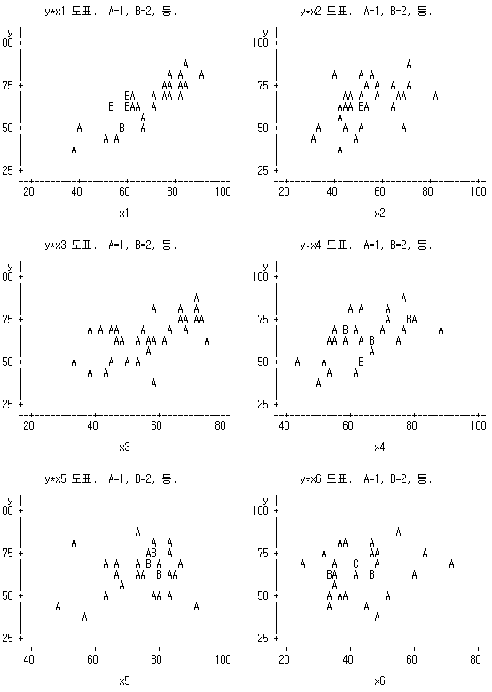
플롯

Slide 3
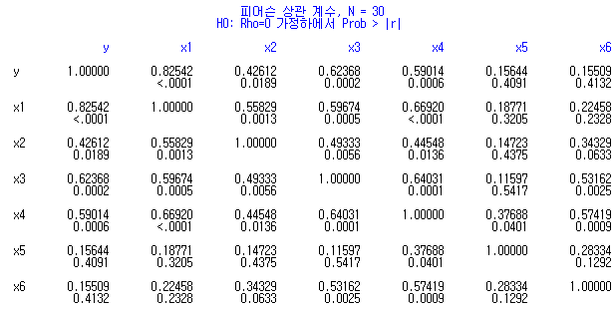
통계량

Slide 4
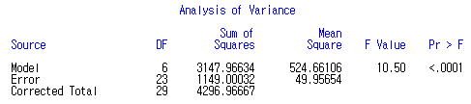

모형 적합

Slide 5
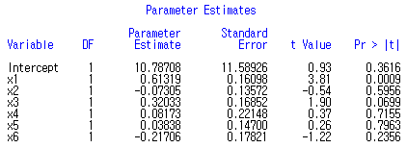
모형 적합

Slide 6
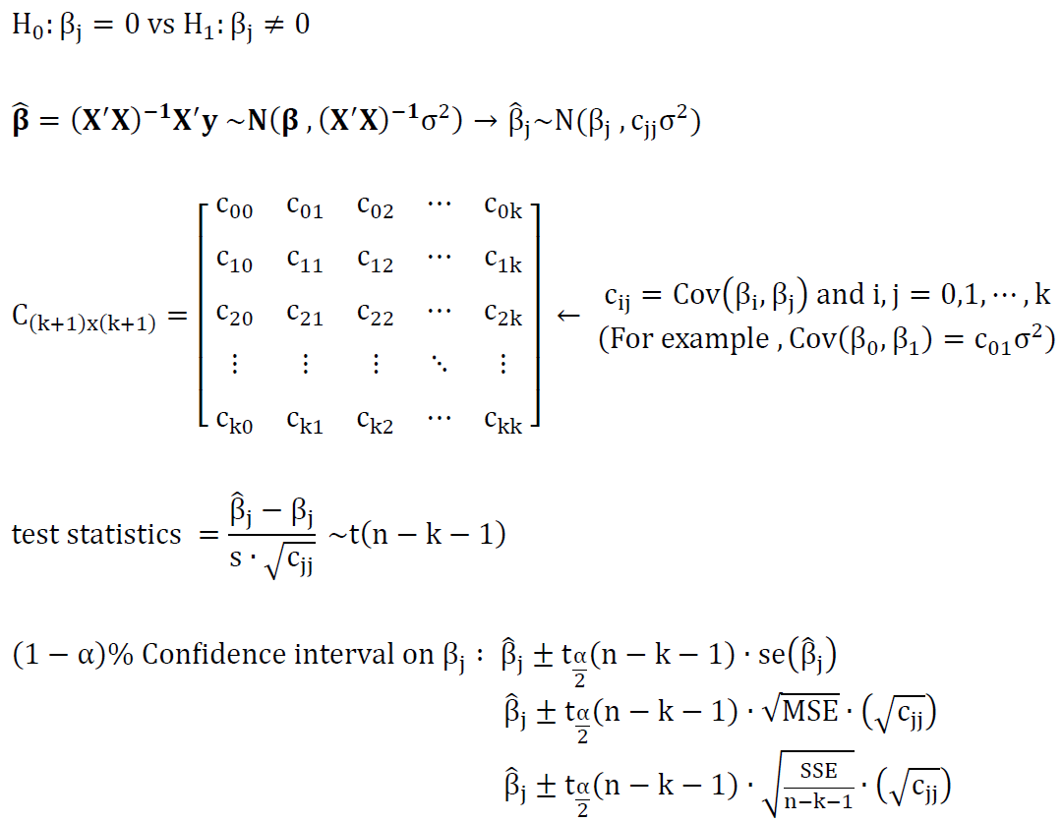
추정치의 신뢰구간, 예측구간

Slide 7
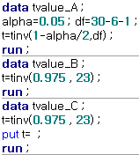



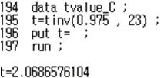
추정치의 신뢰구간

Slide 8
/ i

Slide 9
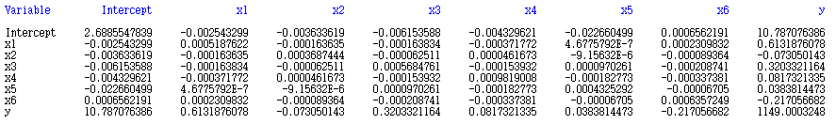

Slide 10
편 회귀계수의 의미

Slide 11
X1과 전혀 관계없는 부분
X1과 전혀 관계없는 부분

Slide 12
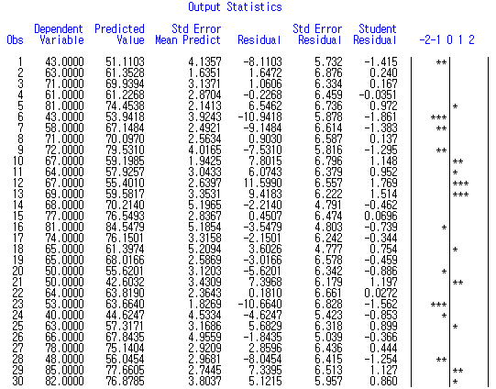



/ r

Slide 13
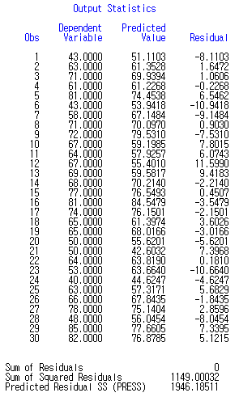
/ p

Slide 14
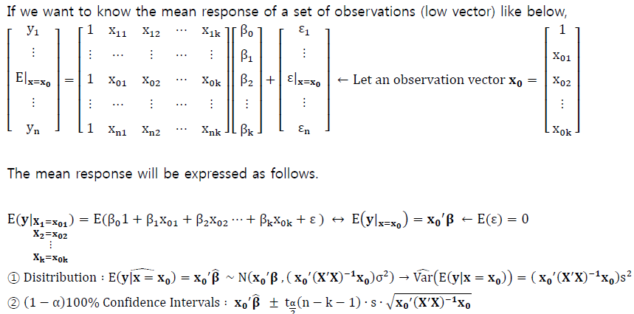

Slide 15
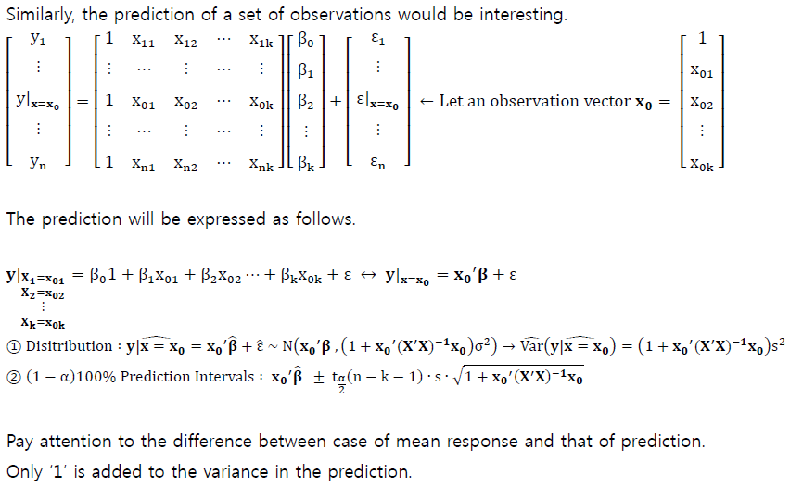

Slide 16
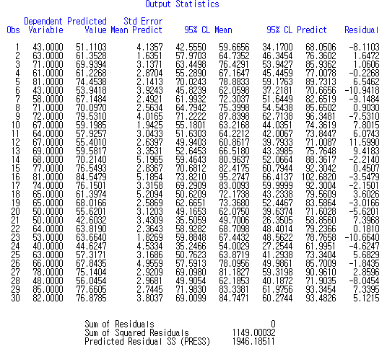
/ clm cli

Slide 17
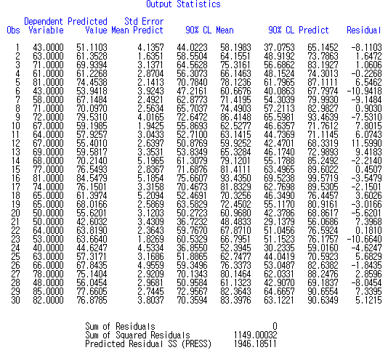
/ clm cli

Slide 18
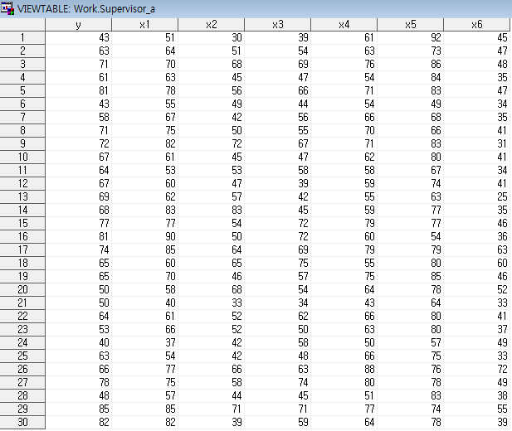
New ->

Slide 19
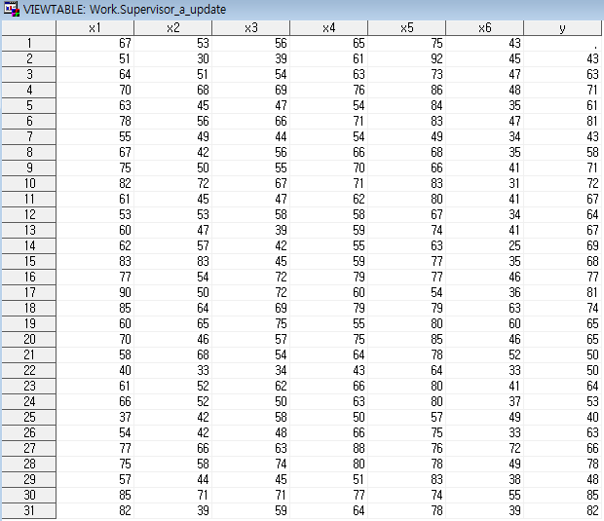

Slide 20
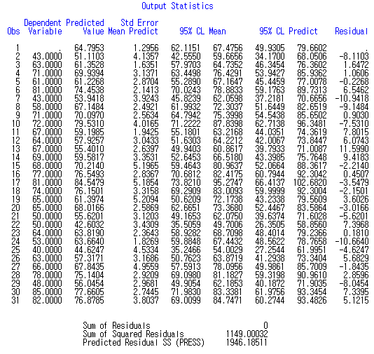

Slide 21
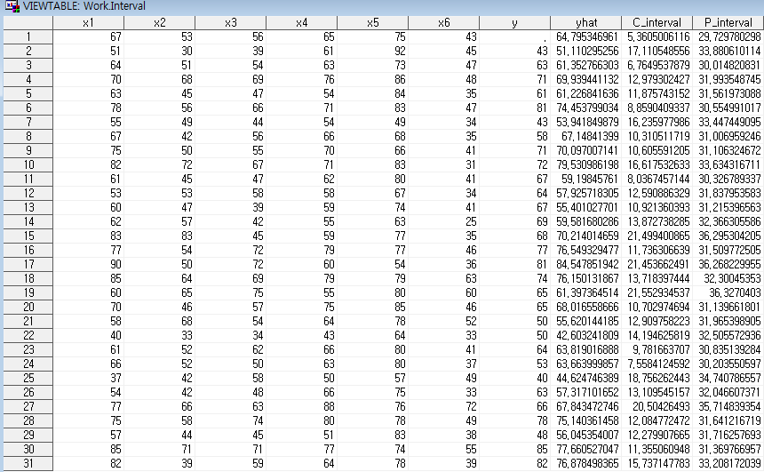

Slide 22
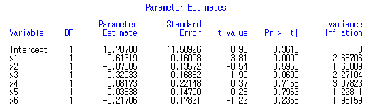
다중공선성(multi-col-linearity)
VIF

Slide 23
x1
x3
x2
x4
x5
x6

